Slide 1
Certification Pix
L2 Eco-Gestion
Théo Nguyen Van Hoan
2023-2024

Slide 2
Le pix:
Plateforme de certification remplaçant le C2I
Evaluation de la connaissance générale de l’informatique dans de nombreux domaines
Plateforme accessible à l’adresse: pix.fr
Note entre 1 et 7 (Septembre 2023)
Certification en fin de semestre, moyenne examens/rendus

Slide 3
5 domaines et 16 sous-domaines
Information et données
Communication et collaboration
Création de contenu
Protection et sécurité
Environnement numérique

Slide 4
4. Protection et sécurité
Notes:
Mode de déverouillage, et notifications.
Https, sécurisée, cryptées
Problèmes concernant votre mail, carte de credit
Ransomware

Slide 5
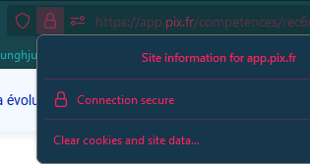
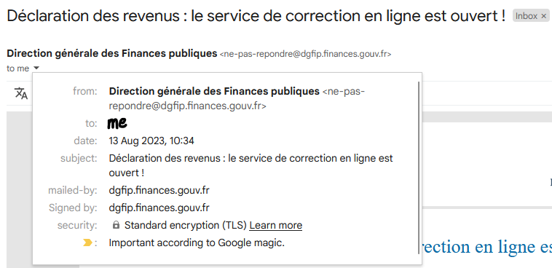



4. Protection et sécurité
1 - Sécuriser l’environnement numérique
Sécuriser l’accès aux appareils
Un fichier, un lien, un périphérique constituent une entrée
Contrôler l’information accessible
Protocole Second-level domain
Sous-domaine Chemin Requête
Top level Domain
https://studia.universita.corsica/plugins/actu/actu-front.php?id=9044
Notes:
Verrouiller sur pc: Windows + L
Android: Paramètres/Notifications
Différence crypté/authentique
Se connecter à un reseau, c’est y faire confiance (demo steam fac)
Raccourcisseurs d’url
Fichier pdf avec js intégré: https://github.com/NguyenTheo-dev/pixl2/blob/main/safe_doc_openme_fast.pdf
Anatomie d’une Url: liste de tld https://en.wikipedia.org/wiki/List_of_Internet_top-level_domains
Using a computer makes you vulnerable. You need to make your best to mitigate the risk, and still use your device

Slide 6
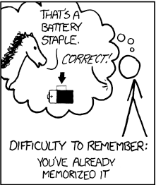
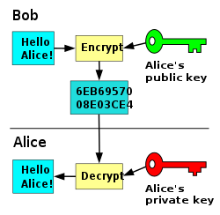
4. Protection et sécurité
Les mots de passes constituent la première protection
Le système est basé sur la confiance, et ne peut donc pas être cru
Un canal sécurisé n’est pas nécéssairement authentique
Le risque zero n’existe pas/n’est pas souhaitable. Il faut adopter une hygiène numérique
Password strength. From https://xkcd.com/936/
Demos en ligne: www.cryptool.org/en/cto/openssl
Veille des fuites:
https://haveibeenpwned.com/
Asymmetric encryption scheme. From en.wikipedia.org/wiki/Public-key_cryptography
Notes:
NOTE: The comic has been partially debunked. The length makes a password more secure, assuming the attacker doesn’t know your password creation method. Use password managers when possible, 2FA and whatnot
Password strength is meant to deter “guessing” attacks. Brute force, dictionary, rainbow table if the hash is obtained
Chiffrement de césar/asymétrique; chiffrement de bout en bout (end to end)
La cryptographie permet la sécurité du message, et sa signature
Concept de hashage
End-to-end encryption

Slide 7
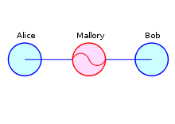
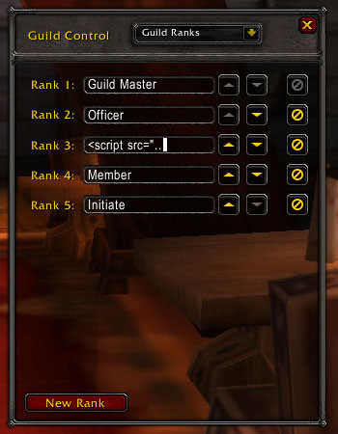
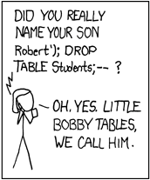
4. Protection et sécurité
5 Attaques, en plus des hameçonnages sont mentionées dans cette unité
DDoS (DoS) Déni de service
SQL Injection
DNS poisoning
Man in the Middle (Mitm)
XSS (Cross site scripting)
Attaque Mitm. From https://en.wikipedia.org/wiki/Man-in-the-middle_attack
Attaque XSS.
From https://rolandszabo.com/penetration-testing/world-of-warcraft/world-of-warcraft-armory-xss/
Injection de SQL
From https://xkcd.com/327/
Notes:
DDoS, requêtes qui noient le serveur cible
Injection de sql, une faille dans l’application qui permet d’executer du code arbitraire https://www.nameshield.com/ressources/lexique/dns-cache-poisoning/
Empoisonnement de DNS. Le Web utilise des Domaine Name System servers pour traduire url/ip. Ce système est base sur la confiance, et peut cacher des données volontairement erronées, pour diriger ses utilisateurs vers un mauvais site
Man in the middle. Un acteur intercepte les communications et les retransfere, comme un proxy. Il peut simplement les écouter, ou bien les altérer
XSS. Du code est injecté sur un site, et ses visiteurs suivants l’éxécutent.

Slide 8
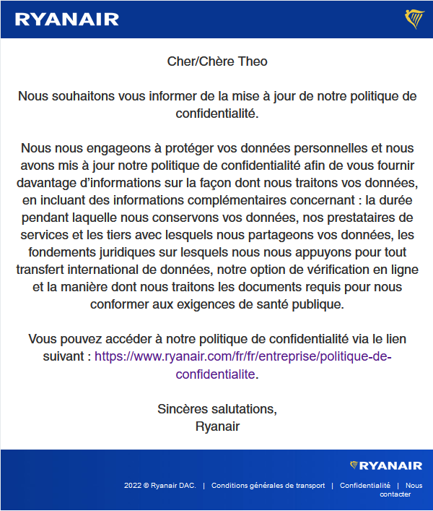
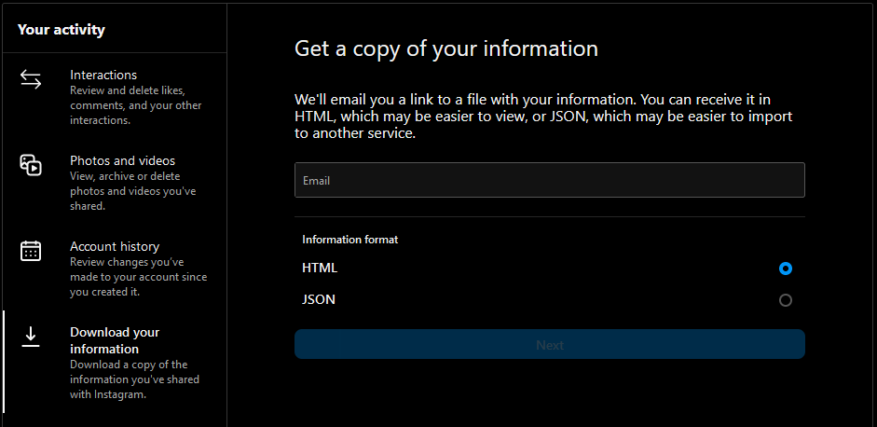
4. Protection et sécurité
2 – Protéger les données personnelles et la vie privée
Chaque pays de l’UE dispose d’une entité qui implémente le RGPD
Les données personnelles constituent une catégorie de données protégées
Les données sensibles sont un sous-ensembles de données encore plus protégées
Les personnes ont des droits liées à la collecte et l’usage de ces informations
Lesquels ?
Notes:
CNIL, Commission nationale informatique et libertés, Reg Gen Prot Donnees
Aux USA, le California Consumer Privacy Act; cette idée se répand
Les données personnelles sont des données identifiantes (definition large!)
Les données sensibles incluent les opinions politique, la religion, l’orientation sexuelle…. https://www.cnil.fr/fr/definition/donnee-sensible
Leur collecte et utilization est INTERDITE sauf (cf au-dessus)
Des données sont anonymes si il est impossible de determiner un individu
Internet n’oublie (Presque) rien. Vos activités en ligne sont potentiellement permanente et accessibles. Vous devez penser à vos traces, et aux informations que vous crééz
https://www.cnil.fr/fr/mes-demarches/les-droits-pour-maitriser-vos-donnees-personnelles
https://cnpd.public.lu/fr/particuliers/vos-droits.html
https://reportcontent.google.com/forms/rtbf?hl=fr
Internet n’oublie jamais, ou très difficilement. Ce domaine s’appelle l’OSINT, il faut penser à vos traces qui peuvent resurgir bien après, et être difficiles, ou impossibles à effacer

Slide 9
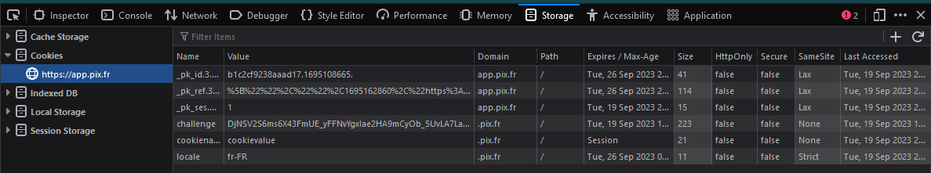
4. Protection et sécurité
Les cookies
Consultables dans l’inspecteur (enregistré chez l’utilisateur)
Blocs de données accessibles par les serveurs
Indispensables, mais utilisés parfois à des fins illégitimes
Notes:
Dans les mails: pixel tracking
Section 3, 3, 2
Attention!!!! Les addresses ip ne sont une source de positionnement infaillible

Slide 10
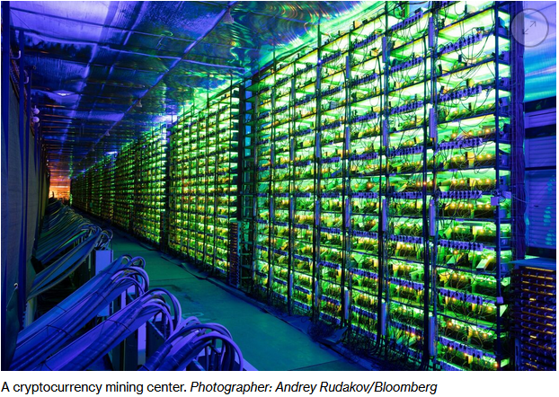
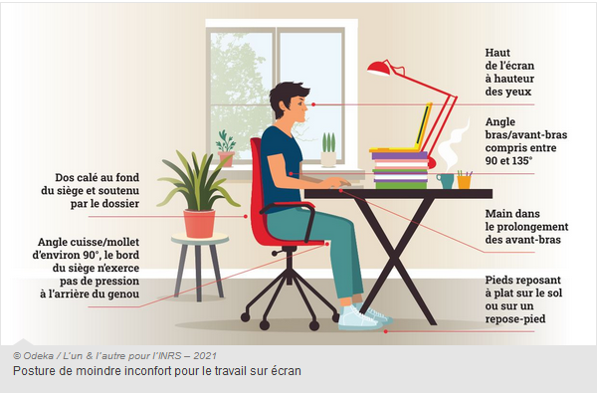
4. Protection et sécurité
3 – Protéger la santé, le bien-être et l’environnement
L’électronique modern, performante, utilise des matériaux très spécialisés et nombreux
Leur fonctionnement utilise des quantités d’electricité importante
Les changements de comportements impactent la vie sociale
Notes:
https://fr.wikipedia.org/wiki/Indicateur_d%27efficacit%C3%A9_%C3%A9nerg%C3%A9tique
https://www.inrs.fr/risques/travail-ecran/prevention-risques.html
https://www.anses.fr/fr/content/les-ondes-%C3%A9lectromagn%C3%A9tiques
https://www.greenit.fr/etude-empreinte-environnementale-du-numerique-mondial/

